Slide 1
Конструктор сайтов Wix.com
Электронное портфолио
Выполнила: Степанова З.Ф.
Воспитатель МДОАУ № 39 г. Орска

Slide 2

Wix.com — международная облачная платформа для создания и развития интернет-проектов, которая позволяет строить профессиональные сайты и их мобильные версии.

Slide 3
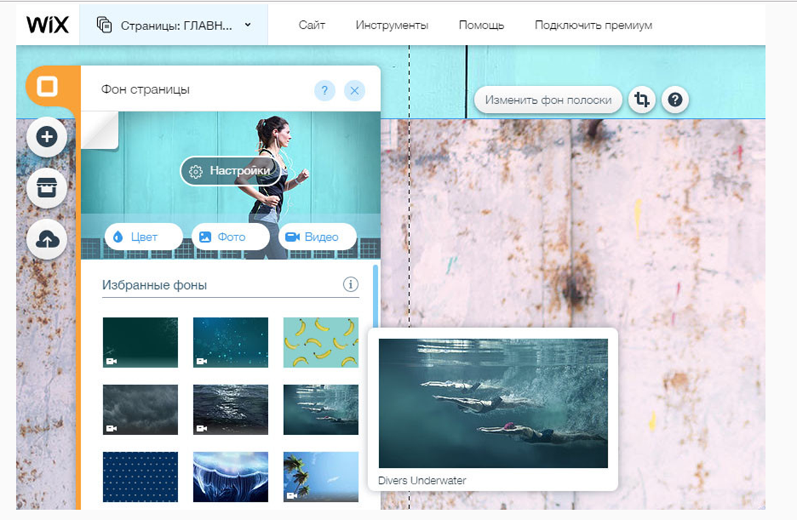
«Сервис» доступен на 11 языках: английском, русском, французском, немецком,
итальянском, испанском, португальском, польском, японском, корейском и турецком. Возможность бесплатно создавать сайты и развивать их.
«Фон» здесь можно выбрать фон для сайта в виде картинки, цвета или видео.

Slide 4
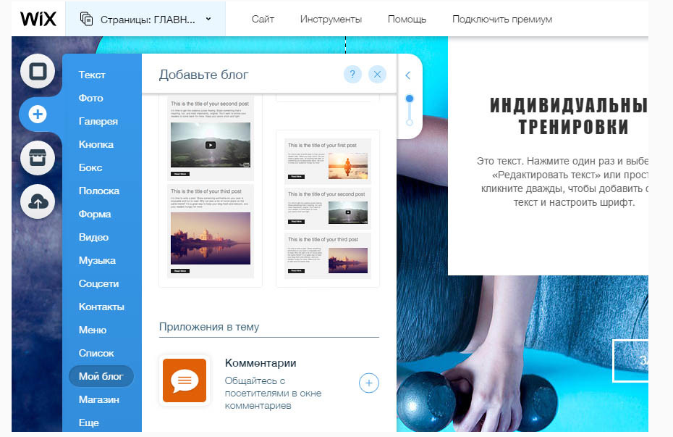
«Добавить»
Текст
Фото
Галерея
Кнопка
Бокс
Полоска
Форма
Видео
Музыка
Соцсети
Контакты
Меню
Список
Мой блог
Магазин

Slide 5

«Загрузки»
Загрузите на хостинг свои фото, документы, видео и аудиофайлы. Это будет ваша библиотека, откуда сможете размещать выбранные файлы на страницах.
Бесплатно

Slide 6

Ключевые возможности Wix:
сотни бесплатных шаблонов;
бесплатный хостинг;
поисковая оптимизация;
подключение собственного домена;
оптимизация для мобильных устройств;
добавление внешнего HTML-кода;
защита страниц;
модули блога, интернет-магазина, списка, галереи изображений, видео и аудио;
постинг в соцсетях;
блоки статистики.
Notes:
-

Slide 7
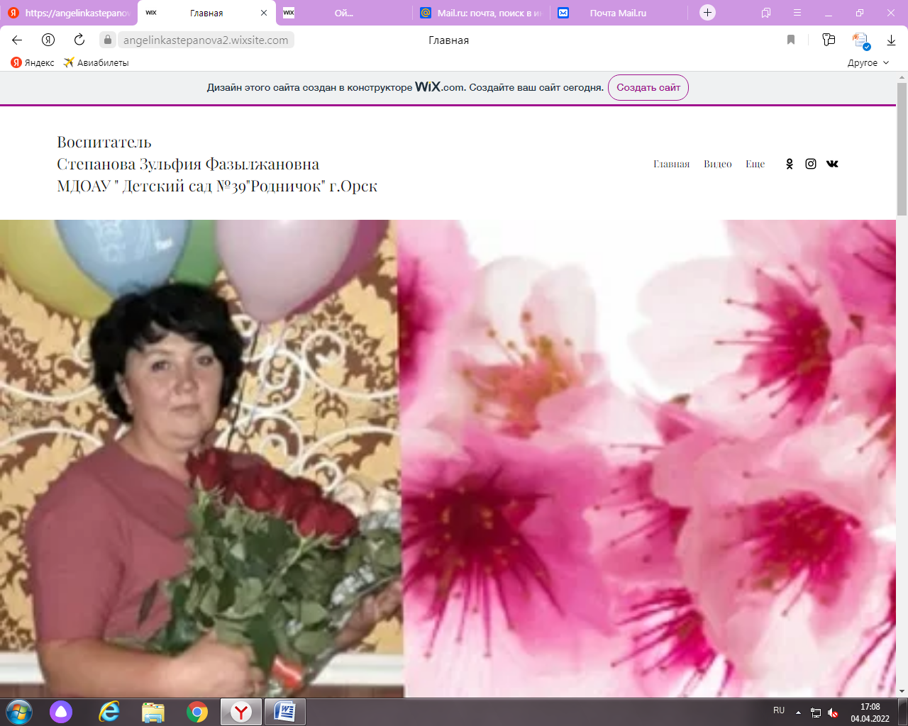
Переходите по ссылке, находите в левом углу «Меню»

Slide 8
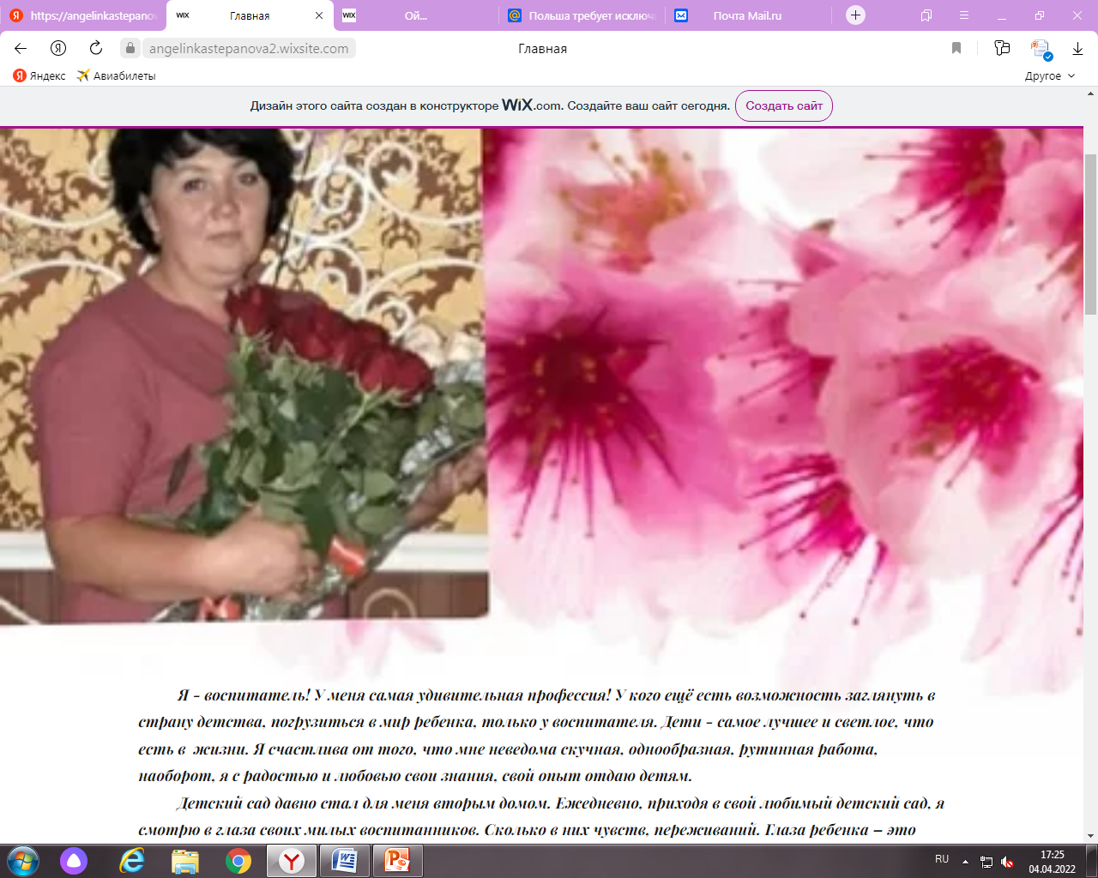
На главной странице размещаете фото и педагогическое эссе

Slide 9

Здесь вы можете разместить свои презентации, фото и портфолио

Slide 10

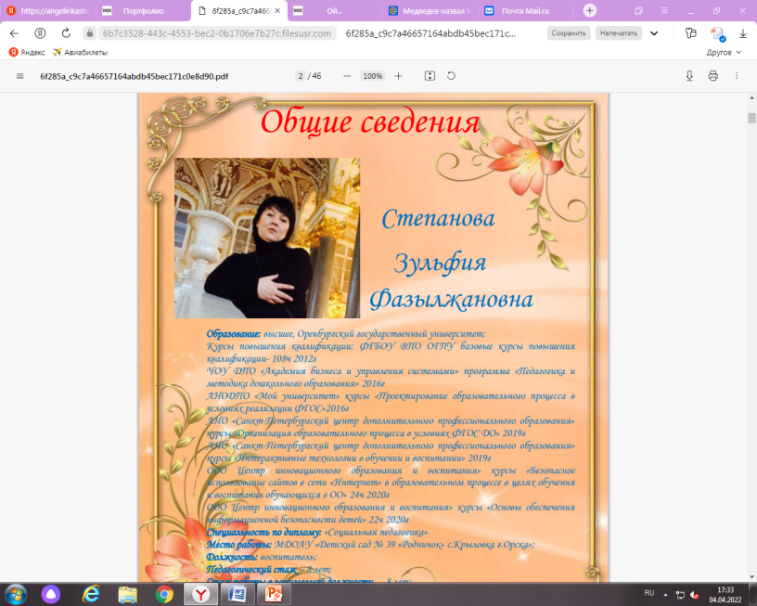
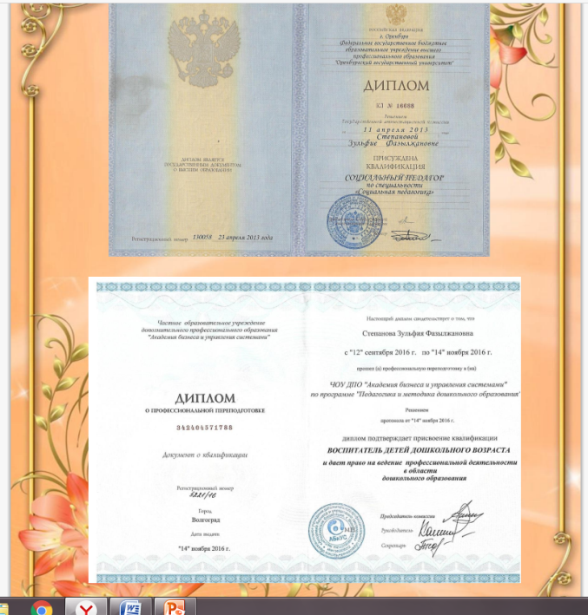
Портфолио размещаете сведения о себе, документы об образовании

Slide 11
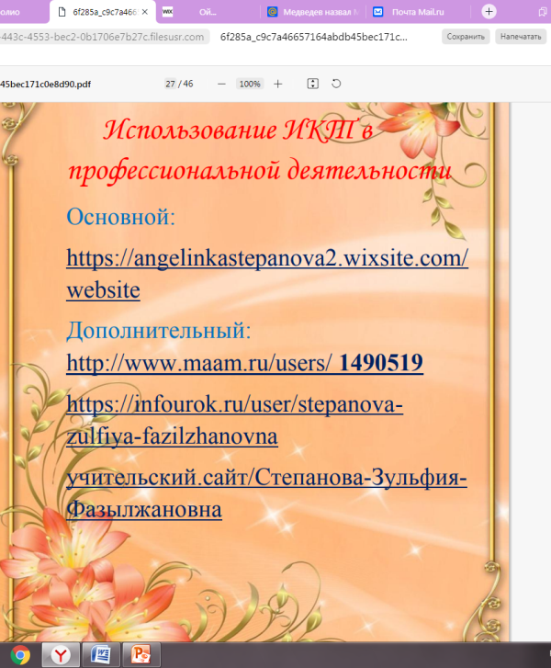
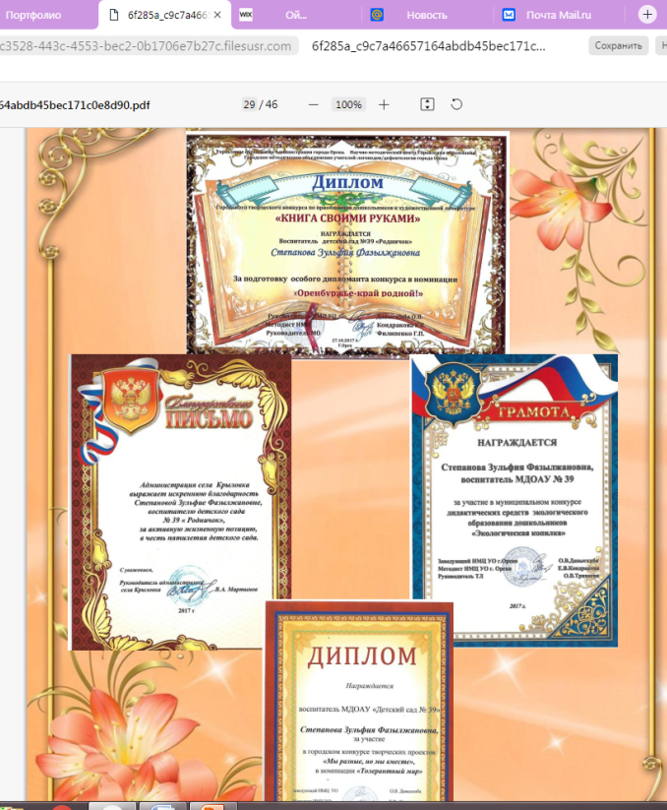
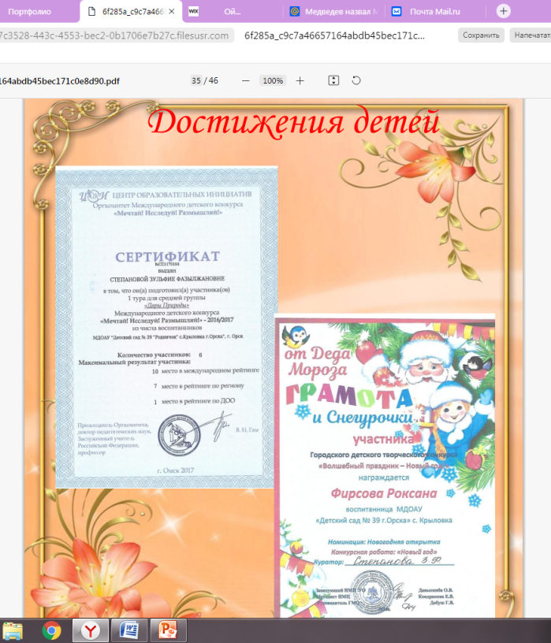
Ссылки на свои сайты, достижения своей педагогической деятельности и достижения детей.

Slide 12
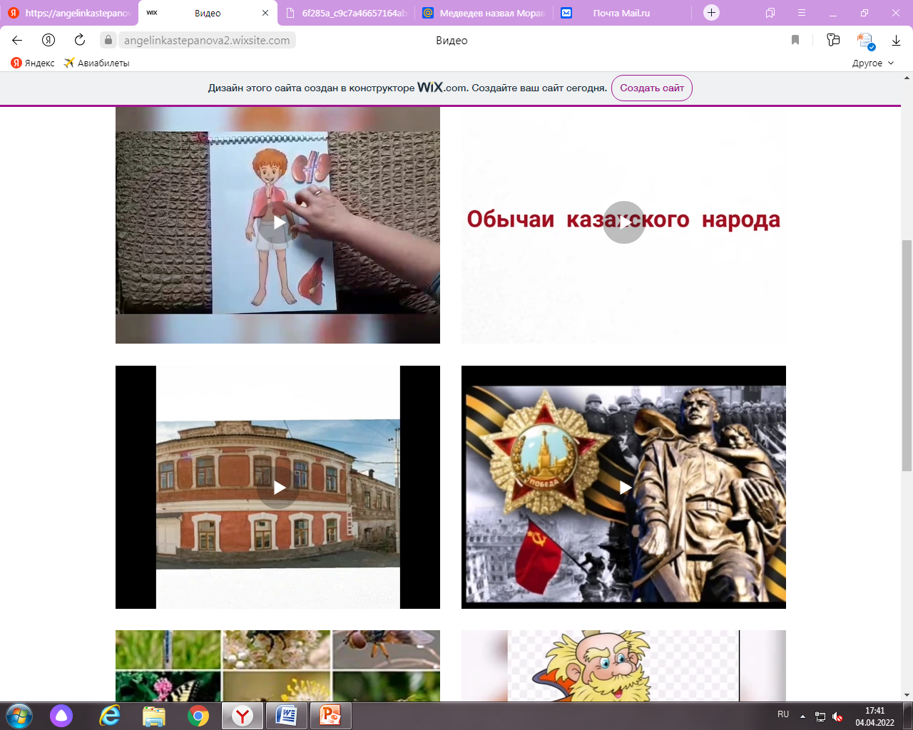
Видеоролики

Slide 13
Wix – качественный конструктор сайтов. Комфортный редактор, приличный и местами оригинальный функционал, большой набор отменных шаблонов.
Все очень доступно, понятно, не вызывает затруднений, даже для новичков, кто столкнется с этим впервые.

Slide 14
Спасибо за внимание!

